Slide 1
가상(Virtual) 환경
-> 우분투 20.04 – xfce4, fcitx, 한영/한자 키 키보드
부록1: VirtualBox GuestAdditions(미디어에 의한 설치, 배포에 의한 설치 방법)
2021. 04. 03
도도(Dodo)
Apache License v2.0
이 문서는 나눔글꼴로 작성되었습니다. 설치하기
Notes:
1

Slide 2
목차
문서 이력
라이선스
[가상화(Virtual)] 우분투 데스크톱 20.04 – xfce4, fcitx 한글(한영키, 한자키) / 작업 소개 (2021-04-03)
[가상화(Virtual)] 우분투 데스크톱 20.04 – xfce4, fcitx 한글(한영키, 한자키) / 처음 설치 후 작업 (2021-04-03)
[가상화(Virtual)] 우분투 데스크톱 20.04 – xfce4, fcitx 한글(한영키, 한자키) / 언어 변경이 되지 않았을 때 사용방법 (2021-04-03)
[가상화(Virtual)] 우분투 데스크톱 20.04 – xfce4, fcitx 한글(한영키, 한자키) / 언어 변경이 되지 않았을 때 사용방법[기다리기] (2021-04-03)
[가상화(Virtual)] 우분투 데스크톱 20.04 – xfce4, fcitx 한글(한영키, 한자키) / 언어 변경이 되지 않았을 때 사용방법 [언어지원] (2021-04-03)
[가상화(Virtual)] 우분투 데스크톱 20.04 – xfce4, xfce4-screenshooter, xfce4-settings (공통) (2021-04-03)
[가상화(Virtual)] 우분투 데스크톱 20.04 – fcitx, fcitx-hangul, fcitx-config-gtk (공통) (2021-04-03)
[가상화(Virtual)] 우분투 데스크톱 20.04 – 나눔 폰트, dconf-editor (공통) (2021-04-03)

Slide 3
목차
[가상화(Virtual)] 우분투 데스크톱 20.04 – 데스크톱 환경 / 소개 (공통) (2021-04-03)
[가상화(Virtual)] 우분투 데스크톱 20.04 – xfce4 데스크톱 환경 / 모양새 (2021-04-03)
[가상화(Virtual)] 우분투 데스크톱 20.04 – xfce4 데스크톱 환경 / 디스플레이 (2021-04-03)
[가상화(Virtual)] 우분투 데스크톱 20.04 – xfce4 데스크톱 환경 / 키보드와 언어설정(1) (2021-04-03)
[가상화(Virtual)] 우분투 데스크톱 20.04 – xfce4 데스크톱 환경 / 키보드와 언어설정(2) (2021-04-03)
[가상화(Virtual)] 우분투 데스크톱 20.04 – xfce4 데스크톱 환경 / 키보드와 언어설정(3) – 키보드 배치 (2021-04-03)
[가상화(Virtual)] 우분투 데스크톱 20.04 – xfce4 데스크톱 환경 / 키보드와 언어설정(4) – xmodmap (2021-04-03)
[가상화(Virtual)] 우분투 데스크톱 20.04 – xfce4 데스크톱 환경 / 키보드와 언어설정(5) / VBoxLinuxAdditions 설치 방법 (2021-04-03)
[가상화(Virtual)] 우분투 데스크톱 20.04 – xfce4 데스크톱 환경 / 키보드와 언어설정(6) / 실제 환경에서 적용 모습 (2021-04-03)
[가상화(Virtual)] 우분투 데스크톱 20.04 – xfce4 데스크톱 환경 / 키보드와 언어설정(5) / VBoxLinuxAdditions 설치 방법 (2021-04-03)

Slide 4
목차
문서 이력
라이선스
[가상화(Virtual)] 우분투 데스크톱 20.04 – xfce4, fcitx 한글(한영키, 한자키) / 작업 소개 (2021-04-03)
[가상화(Virtual)] 우분투 데스크톱 20.04 – xfce4, fcitx 한글(한영키, 한자키) / 처음 설치 후 작업 (2021-04-03)
[가상화(Virtual)] 우분투 데스크톱 20.04 – xfce4, fcitx 한글(한영키, 한자키) / 언어 변경이 되지 않았을 때 사용방법 (2021-04-03)
[가상화(Virtual)] 우분투 데스크톱 20.04 – xfce4, fcitx 한글(한영키, 한자키) / 언어 변경이 되지 않았을 때 사용방법[기다리기] (2021-04-03)
[가상화(Virtual)] 우분투 데스크톱 20.04 – xfce4, fcitx 한글(한영키, 한자키) / 언어 변경이 되지 않았을 때 사용방법 [언어지원] (2021-04-03)
[가상화(Virtual)] 우분투 데스크톱 20.04 – xfce4, xfce4-screenshooter, xfce4-settings (공통) (2021-04-03)
[가상화(Virtual)] 우분투 데스크톱 20.04 – fcitx, fcitx-hangul, fcitx-config-gtk (공통) (2021-04-03)
[가상화(Virtual)] 우분투 데스크톱 20.04 – 나눔 폰트, dconf-editor (공통) (2021-04-03)

Slide 5
1.1 가상VM - 우분투 20.04(20.10) - xfce4, fcitx 한글(한영키, 한자키) 소개 (2021-04-03)
5 / 91
1. 문서 이력
2021-04-03 18:49 문서 최초 작성, 도도(Dodo)
2021-04-03 20:27 문서 작성 완료, 도도(Dodo)
Notes:
5

Slide 6
1.1 가상VM - 우분투 20.04(20.10) - xfce4, fcitx 한글(한영키, 한자키) 소개 (2021-04-03)
6 / 91
2. 라이선스
Copyright 2021, Dodo(도도) / 가상VM - 우분투 20.04(20.10), xfce4, fcitx 한글(한자, 한영키) 설명서 = Virtual Machine - Ubuntu 20.04 (20.10), xfce4, fcitx Hangul (Korean-Hanja, Korean-English keys) Guide
Licensed under the Apache License, Version 2.0 (the "License"); you may not use this file except in compliance with the License. You may obtain a copy of the License at http://www.apache.org/licenses/LICENSE-2.0 Unless required by applicable law or agreed to in writing, software distributed under the License is distributed on an "AS IS" BASIS, WITHOUT WARRANTIES OR CONDITIONS OF ANY KIND, either express or implied. See the License for the specific language governing permissions and limitations under the License.
Notes:
6

Slide 7
1.1 가상VM - 우분투 20.04(20.10) - xfce4, fcitx 한글(한영키, 한자키) 소개 (2021-04-03)
7 / 91
3. [가상화(Virtual)] 우분투 데스크톱 20.10 – xfce4, fcitx 한글(한영키, 한자키) / 작업 소개 (2021-04-03)
컴퓨터 작업을 하기 전에 꼭 숙지하기 바란다.
작업 전 장시간 컴퓨터를 사용하기 전에 해야 할 일
/ 컴퓨터 본체, 노트북(랩톱), 복합기, 프린터 등의 쿨러 부위는
미세먼지가 발생할 수 있으니, 가벼운 천이나 미세먼지를 잘 관리하여 사용하기 바란다.
노트북(랩톱)의 “쿨링 펜”은 먼지 발생을 유발할 수 있어서 가급적이면 전문적인 사용자 이외에는 추천하지 않는다.
컴퓨터 작업은 오류, 버그 등이 발생하게 되면 “침착”하기 바란다.
대부분의 오류 해결이나 동작이 되지 않을 때의 문제 해결방법은 90%가 “재 부팅”이다.
화면이 멈췄다고 겁먹지 말기 바란다.

Slide 8
1.1 가상VM - 우분투 20.04(20.10) - xfce4, fcitx 한글(한영키, 한자키) 소개 (2021-04-03)
8 / 91
3. [가상화(Virtual)] 우분투 데스크톱 20.10 – xfce4, fcitx 한글(한영키, 한자키) / 작업 소개 (2021-04-03)
작업 방법이다.
구분 | 소프트웨어 | 비고
실험 운영체제 | Microsoft Windows 10 | Commercial(상업용)
가상화 프로그램 | Oracle VirtualBox | GNU/GPL v2 License
가상화 운영체제 | Ubuntu Desktop 20.10(20.04 호환) | GNU/GPL (처음 설치 상태)
작업소요시간 - 시작 | 2021년 4월 3일 오후 1시 30분
작업소요시간 - 종료 | 2021년 4월 3일 오후 4시 25분
* 작성자 (Writer)
한국 / 서울특별시, 경기도 거주자가 아님을 명시하였음. / 수도권을 싫어하지 않음.
[It has been stated that he is not a resident of Republic Of Korea / Seoul, Gyeonggi Province. /
Don't hate the metropolitan area.]
* 명시 사유
(Explained reason)
IT 관련 오픈소스 활동이나 인력은 전부 한국의 서울특별시, 경기도에 있다고 오해하기에 명시하였음.
[It was stated in the misunderstanding that all IT-related open source activities or manpower are located in Seoul, Gyeonggi-do, Republic Of Korea.]
[참고 방법]
실제 PC에서 작업하면, 한영 키, 한자키가 동작함. (가상화에서는 xfce4의 경우에는 “오른쪽 alt”키나 “Shift+Space”를 대안으로 사용할 수 있음)

Slide 9
1.1 가상VM - 우분투 20.04(20.10) - xfce4, fcitx 한글(한영키, 한자키) 소개 (2021-04-03)
9 / 91
3. [가상화(Virtual)] 우분투 데스크톱 20.10 – xfce4, fcitx 한글(한영키, 한자키) / 작업 소개 (2021-04-03)
작업 방법이다.
이렇게 사용하기 바란다.
실제 PC, 구축된 컴퓨터 환경에서는 명령어, 스크린샷 등 빠르게 지나가는 점이 있어서 가상화PC의 내용을 참고하여 적용하면 된다.
In real PCs and built computer environments, commands and screenshots pass quickly, so you can refer to the contents of virtualized PCs and apply them.
해당 방법을 적용하면, 실제 PC환경에서는 동작하니 참고하면 된다.
[공통적인 중복된 “영역”은 따로 체크를 해두었으니 이점을 유의하여 따라 해보면 된다.]
If you apply this method, it will work in an actual PC environment, so you can refer to it.
[The common overlapping “area” has been checked separately, so you can follow it with note of this point.]

Slide 10
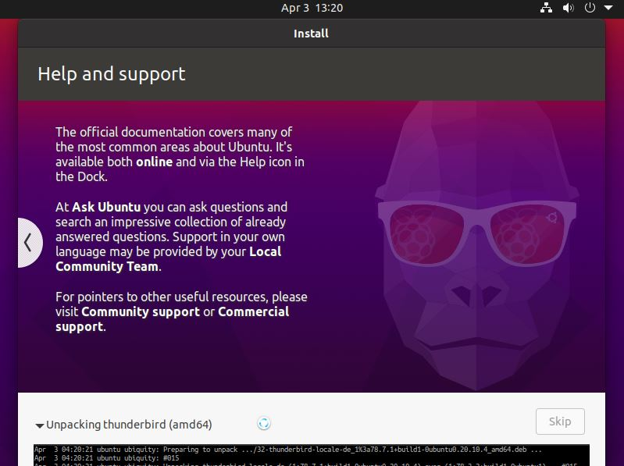
1.1 가상VM - 우분투 20.04(20.10) - xfce4, fcitx 한글(한영키, 한자키) 소개 (2021-04-03)
10 / 91
4. [가상화(Virtual)] 우분투 데스크톱 20.04 – xfce4, fcitx 한글(한영키, 한자키) / 처음 설치 후 작업 (2021-04-03)
아래와 같이 작업하였다.

Slide 11
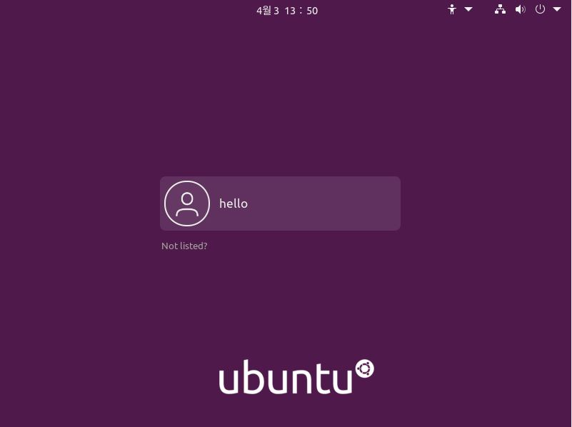
1.1 가상VM - 우분투 20.04(20.10) - xfce4, fcitx 한글(한영키, 한자키) 소개 (2021-04-03)
11 / 91
4. [가상화(Virtual)] 우분투 데스크톱 20.04 – xfce4, fcitx 한글(한영키, 한자키) / 처음 설치 후 작업 (2021-04-03)
아래와 같이 작업하였다.

Slide 12
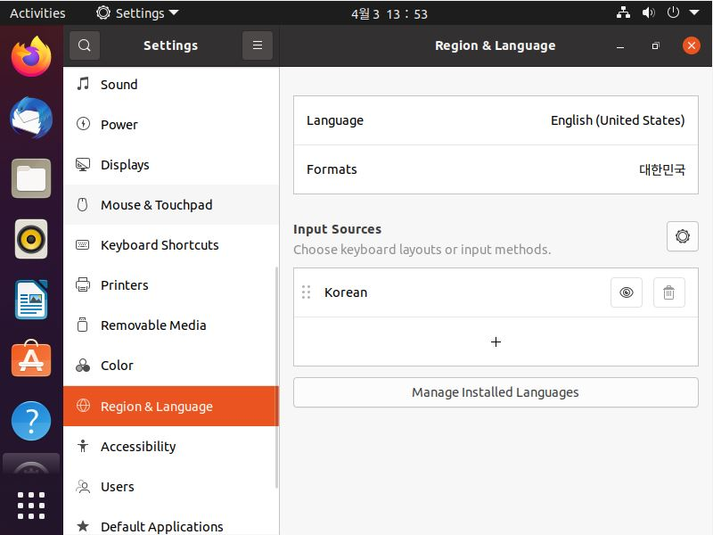
1.1 가상VM - 우분투 20.04(20.10) - xfce4, fcitx 한글(한영키, 한자키) 소개 (2021-04-03)
12 / 91
4. [가상화(Virtual)] 우분투 데스크톱 20.04 – xfce4, fcitx 한글(한영키, 한자키) / 처음 설치 후 작업 (2021-04-03)
처음 설치하게 되면, 영어로 인식하는 경우도 있을 수 있다. (가상화)
1. Activities 클릭
2. Settings 클릭
3. Region & Language
(지역 & 언어) 클릭
4. Language 클릭

Slide 13
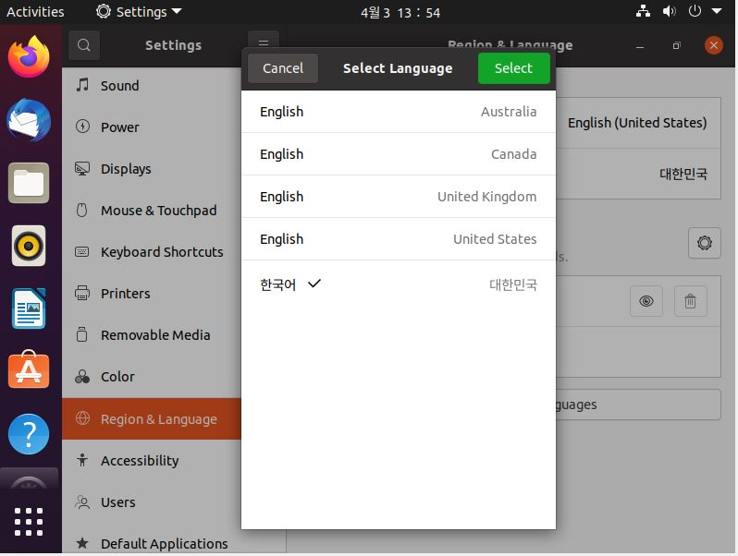
1.1 가상VM - 우분투 20.04(20.10) - xfce4, fcitx 한글(한영키, 한자키) 소개 (2021-04-03)
13 / 91
4. [가상화(Virtual)] 우분투 데스크톱 20.04 – xfce4, fcitx 한글(한영키, 한자키) / 처음 설치 후 작업 (2021-04-03)
한국어를 선택하면 된다.

Slide 14
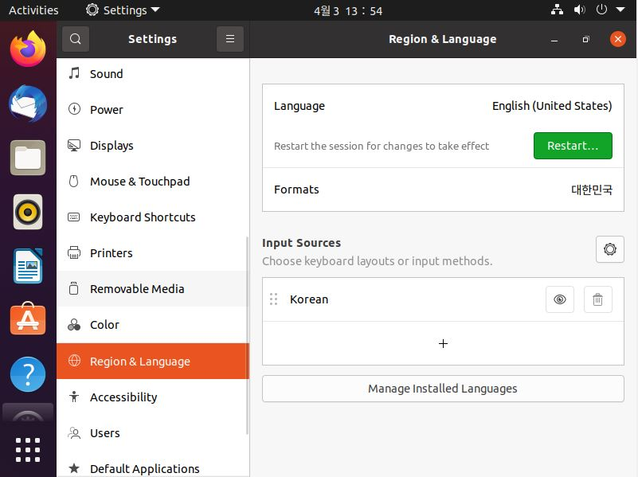
1.1 가상VM - 우분투 20.04(20.10) - xfce4, fcitx 한글(한영키, 한자키) 소개 (2021-04-03)
14 / 91
4. [가상화(Virtual)] 우분투 데스크톱 20.04 – xfce4, fcitx 한글(한영키, 한자키) / 처음 설치 후 작업 (2021-04-03)
“재 부팅”을 한다.

Slide 15
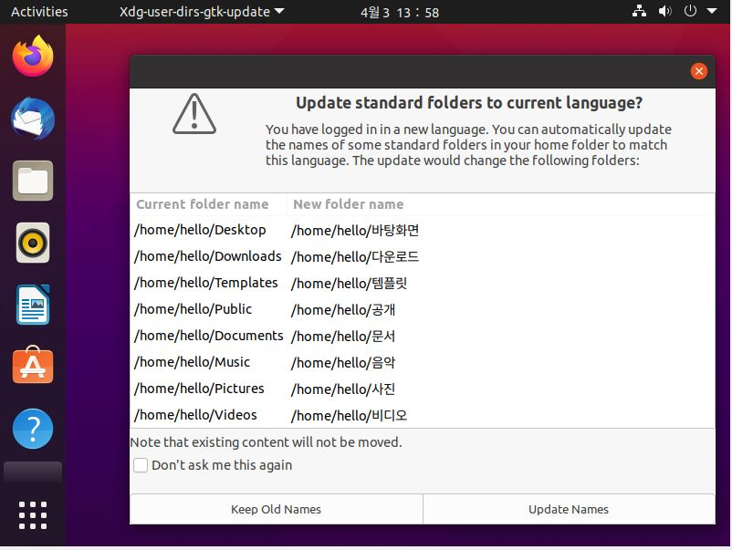
1.1 가상VM - 우분투 20.04(20.10) - xfce4, fcitx 한글(한영키, 한자키) 소개 (2021-04-03)
15 / 91
4. [가상화(Virtual)] 우분투 데스크톱 20.04 – xfce4, fcitx 한글(한영키, 한자키) / 처음 설치 후 작업 (2021-04-03)
“폴더명”을 바꾸겠다고 이야기가 나온다. 한글로 바꿔도 된다.
기존 언어로 유지할 꺼면,
(의역: 영어)
한글로 변경할 거라면?
(의역)

Slide 16
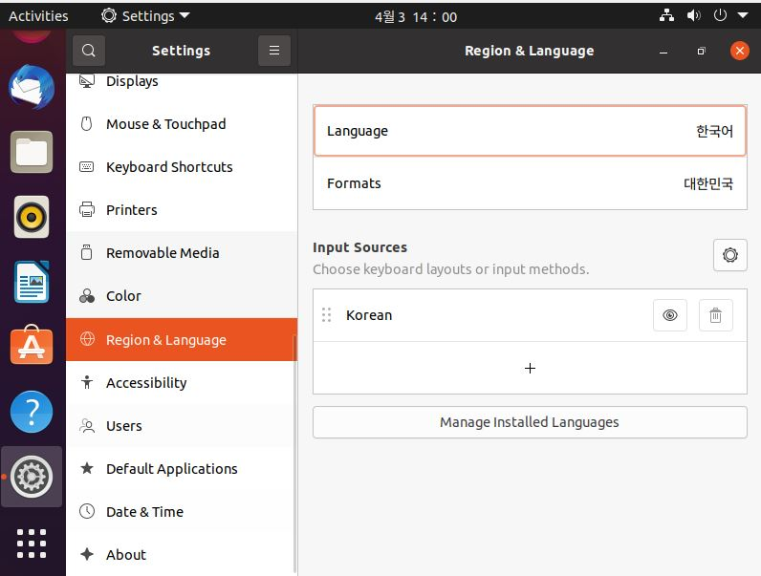
1.1 가상VM - 우분투 20.04(20.10) - xfce4, fcitx 한글(한영키, 한자키) 소개 (2021-04-03)
16 / 91
4. [가상화(Virtual)] 우분투 데스크톱 20.04 – xfce4, fcitx 한글(한영키, 한자키) / 처음 설치 후 작업 (2021-04-03)
재부팅 후에도 한글로 되어있지 않을 수도 있다.

Slide 17
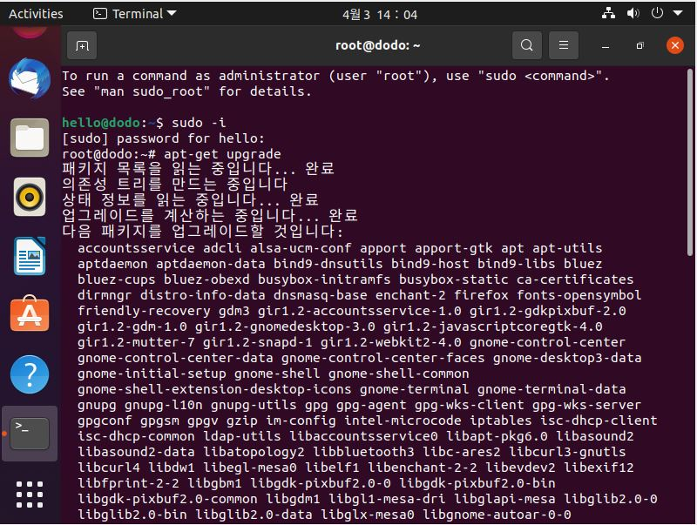
1.1 가상VM - 우분투 20.04(20.10) - xfce4, fcitx 한글(한영키, 한자키) 소개 (2021-04-03)
17 / 91
5. [가상화(Virtual)] 우분투 데스크톱 20.04 – xfce4, fcitx 한글(한영키, 한자키) / 언어 변경이 되지 않았을 때 사용방법 (2021-04-03)
재부팅 후에도 한글로 되어있지 않을 수도 있다.
# sudo -i
# apt-get upgrade

Slide 18
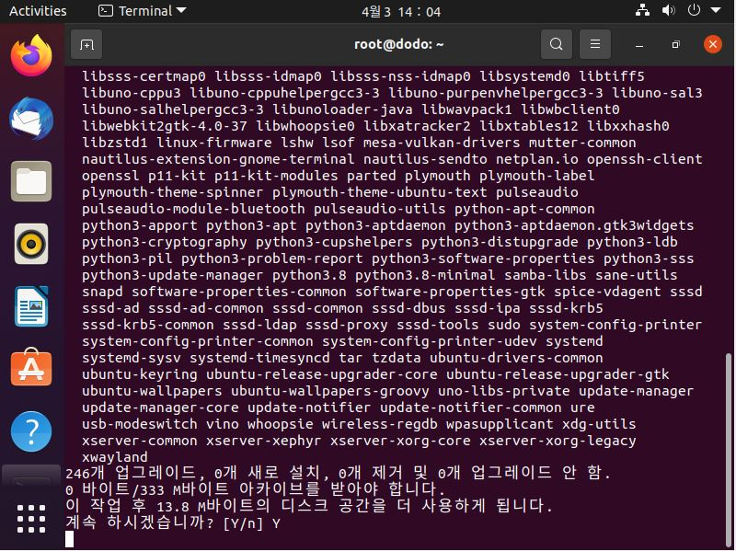
1.1 가상VM - 우분투 20.04(20.10) - xfce4, fcitx 한글(한영키, 한자키) 소개 (2021-04-03)
18 / 91
5. [가상화(Virtual)] 우분투 데스크톱 20.04 – xfce4, fcitx 한글(한영키, 한자키) / 언어 변경이 되지 않았을 때 사용방법 (2021-04-03)
아래처럼 명령어를 입력한다.
# y 엔터

Slide 19
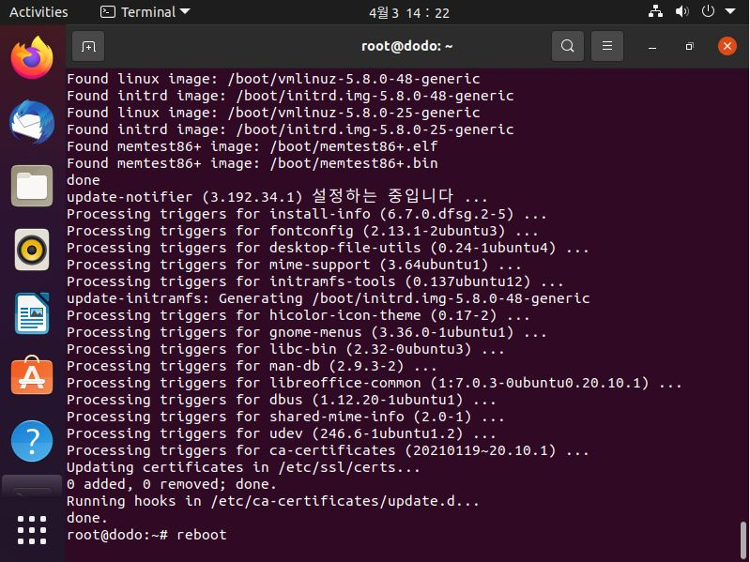
1.1 가상VM - 우분투 20.04(20.10) - xfce4, fcitx 한글(한영키, 한자키) 소개 (2021-04-03)
19 / 91
5. [가상화(Virtual)] 우분투 데스크톱 20.04 – xfce4, fcitx 한글(한영키, 한자키) / 언어 변경이 되지 않았을 때 사용방법 (2021-04-03)
아래처럼 명령어를 입력한다.
# reboot

Slide 20
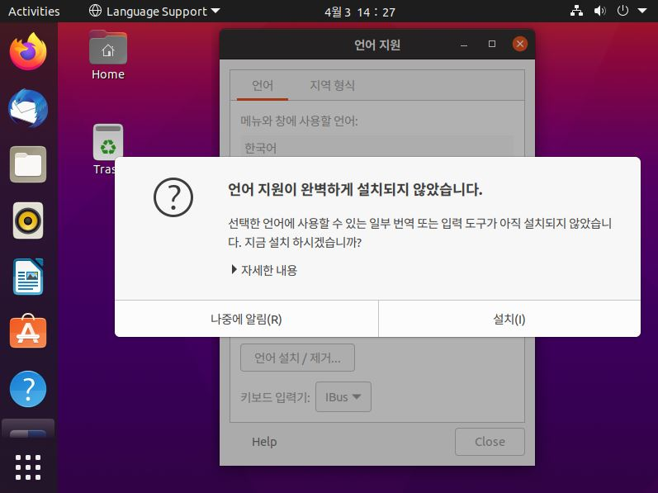
1.1 가상VM - 우분투 20.04(20.10) - xfce4, fcitx 한글(한영키, 한자키) 소개 (2021-04-03)
20 / 91
5. [가상화(Virtual)] 우분투 데스크톱 20.04 – xfce4, fcitx 한글(한영키, 한자키) / 언어 변경이 되지 않았을 때 사용방법 (2021-04-03)
Activities -> 언어 지원을 클릭한다.
“언어 지원이 완벽하게 설치되지 않았습니다.” 메시지가 나온다. 설치(I)를 누른다.
클릭

Slide 21
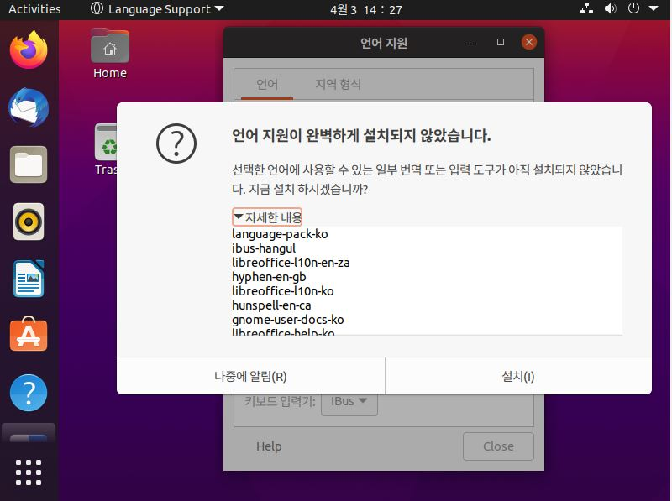
1.1 가상VM - 우분투 20.04(20.10) - xfce4, fcitx 한글(한영키, 한자키) 소개 (2021-04-03)
21 / 91
5. [가상화(Virtual)] 우분투 데스크톱 20.04 – xfce4, fcitx 한글(한영키, 한자키) / 언어 변경이 되지 않았을 때 사용방법 (2021-04-03)
[참고사항]
처음에 우분투를 설치할 때, 업데이트 등이 제대로 되지 않았을 때 발생하는 문제이니 크게 걱정 안 해도 무방하다.

Slide 22
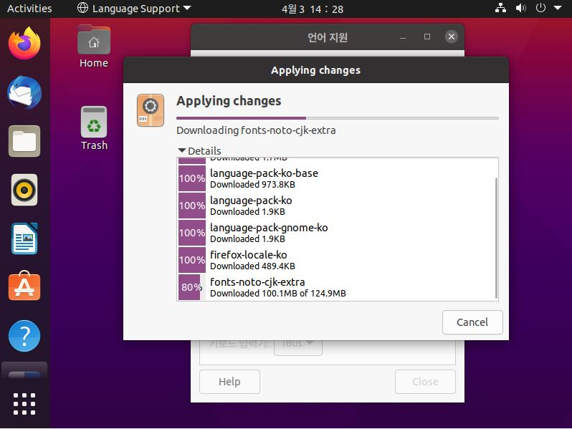
1.1 가상VM - 우분투 20.04(20.10) - xfce4, fcitx 한글(한영키, 한자키) 소개 (2021-04-03)
22 / 91
5. [가상화(Virtual)] 우분투 데스크톱 20.04 – xfce4, fcitx 한글(한영키, 한자키) / 언어 변경이 되지 않았을 때 사용방법 (2021-04-03)
기다린다.

Slide 23
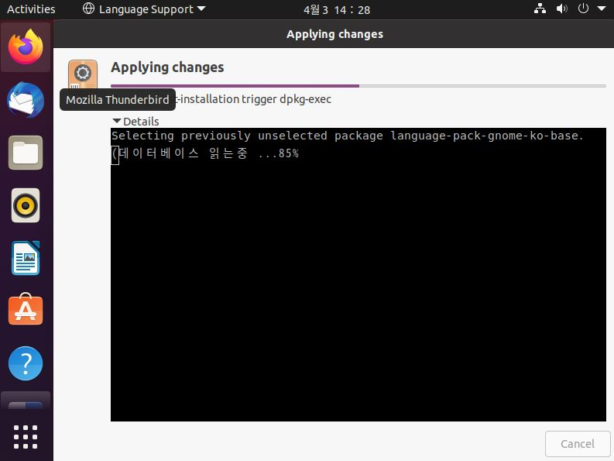
1.1 가상VM - 우분투 20.04(20.10) - xfce4, fcitx 한글(한영키, 한자키) 소개 (2021-04-03)
23 / 91
6. [가상화(Virtual)] 우분투 데스크톱 20.04 – xfce4, fcitx 한글(한영키, 한자키) / 언어 변경이 되지 않았을 때 사용방법[기다리기] (2021-04-03)
기다린다.

Slide 24
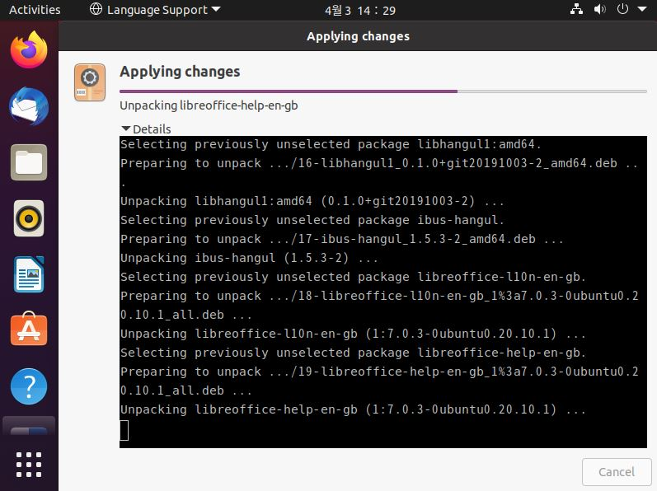
1.1 가상VM - 우분투 20.04(20.10) - xfce4, fcitx 한글(한영키, 한자키) 소개 (2021-04-03)
24 / 91
6. [가상화(Virtual)] 우분투 데스크톱 20.04 – xfce4, fcitx 한글(한영키, 한자키) / 언어 변경이 되지 않았을 때 사용방법[기다리기] (2021-04-03)
기다린다.

Slide 25
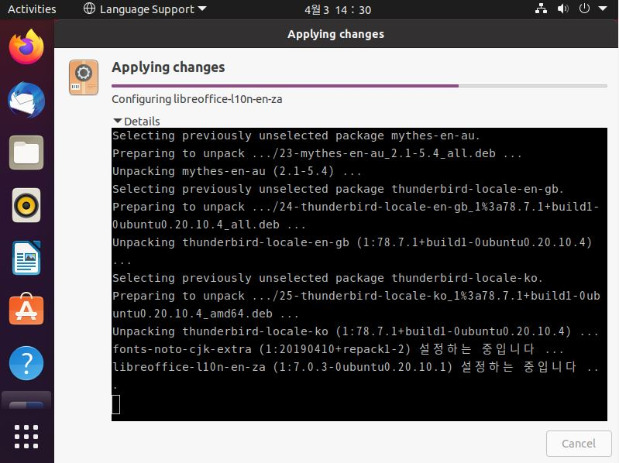
1.1 가상VM - 우분투 20.04(20.10) - xfce4, fcitx 한글(한영키, 한자키) 소개 (2021-04-03)
25 / 91
6. [가상화(Virtual)] 우분투 데스크톱 20.04 – xfce4, fcitx 한글(한영키, 한자키) / 언어 변경이 되지 않았을 때 사용방법[기다리기] (2021-04-03)
기다린다.

Slide 26
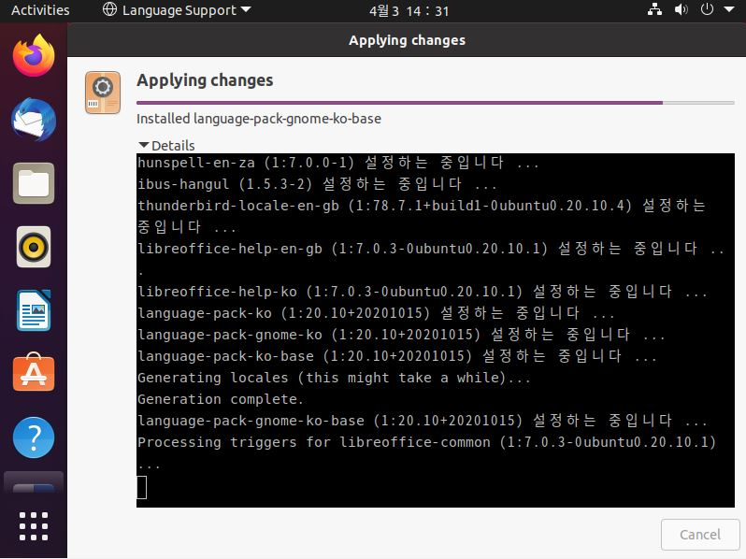
1.1 가상VM - 우분투 20.04(20.10) - xfce4, fcitx 한글(한영키, 한자키) 소개 (2021-04-03)
26 / 91
6. [가상화(Virtual)] 우분투 데스크톱 20.04 – xfce4, fcitx 한글(한영키, 한자키) / 언어 변경이 되지 않았을 때 사용방법[기다리기] (2021-04-03)
기다린다.

Slide 27
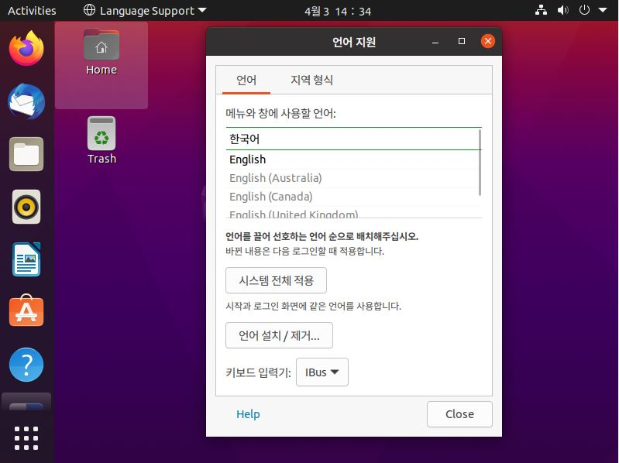
1.1 가상VM - 우분투 20.04(20.10) - xfce4, fcitx 한글(한영키, 한자키) 소개 (2021-04-03)
27 / 91
7. [가상화(Virtual)] 우분투 데스크톱 20.04 – xfce4, fcitx 한글(한영키, 한자키) / 언어 변경이 되지 않았을 때 사용방법 [언어지원] (2021-04-03)
한국어를 맨 위로 “드래그” 한다.
그리고 “언어 설치 / 제거”를 클릭한다.

Slide 28
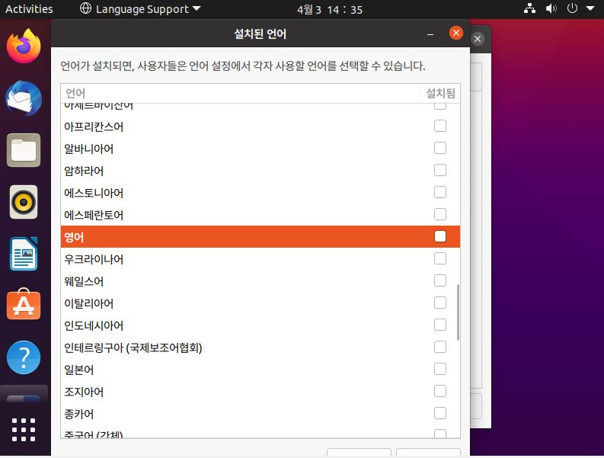
1.1 가상VM - 우분투 20.04(20.10) - xfce4, fcitx 한글(한영키, 한자키) 소개 (2021-04-03)
28 / 91
7. [가상화(Virtual)] 우분투 데스크톱 20.04 – xfce4, fcitx 한글(한영키, 한자키) / 언어 변경이 되지 않았을 때 사용방법 [언어지원] (2021-04-03)
“영어”를 제거해준다. 영어가 편하다면 사용해도 무방하지만, 크게 중요하진 않다.

Slide 29
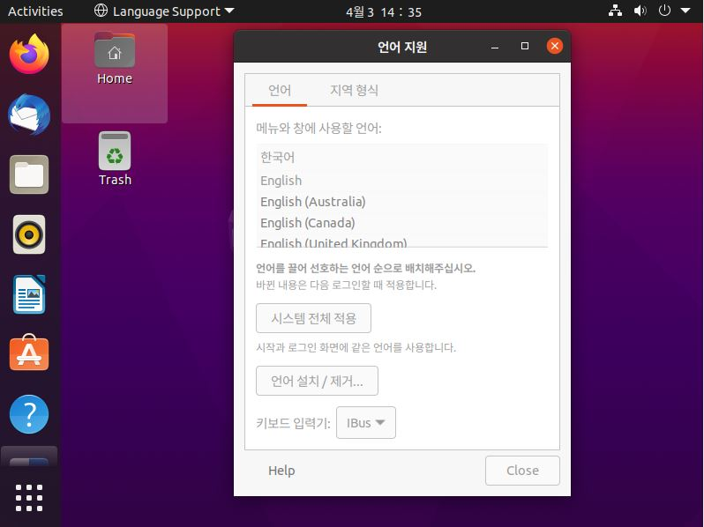
1.1 가상VM - 우분투 20.04(20.10) - xfce4, fcitx 한글(한영키, 한자키) 소개 (2021-04-03)
29 / 91
7. [가상화(Virtual)] 우분투 데스크톱 20.04 – xfce4, fcitx 한글(한영키, 한자키) / 언어 변경이 되지 않았을 때 사용방법 [언어지원] (2021-04-03)
“영어”를 제거해준다.

Slide 30
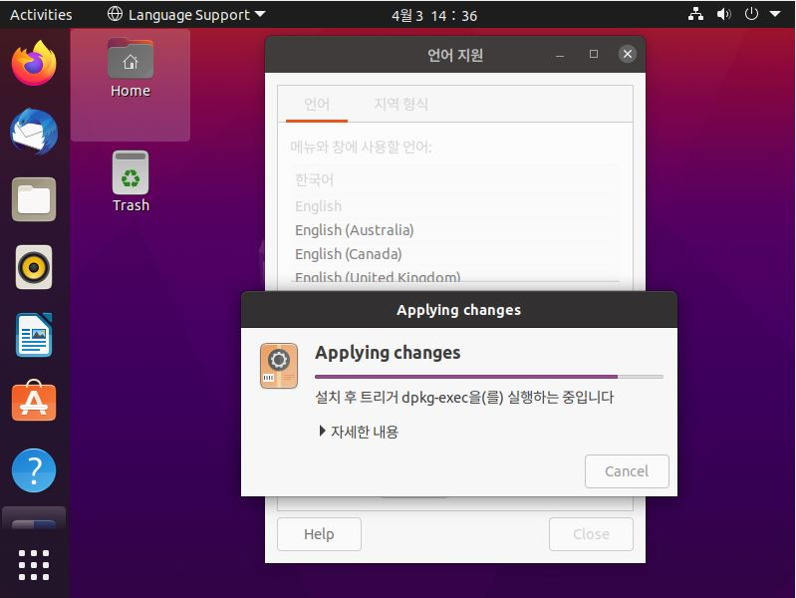
1.1 가상VM - 우분투 20.04(20.10) - xfce4, fcitx 한글(한영키, 한자키) 소개 (2021-04-03)
30 / 91
7. [가상화(Virtual)] 우분투 데스크톱 20.04 – xfce4, fcitx 한글(한영키, 한자키) / 언어 변경이 되지 않았을 때 사용방법 [언어지원] (2021-04-03)
기다린다.

Slide 31
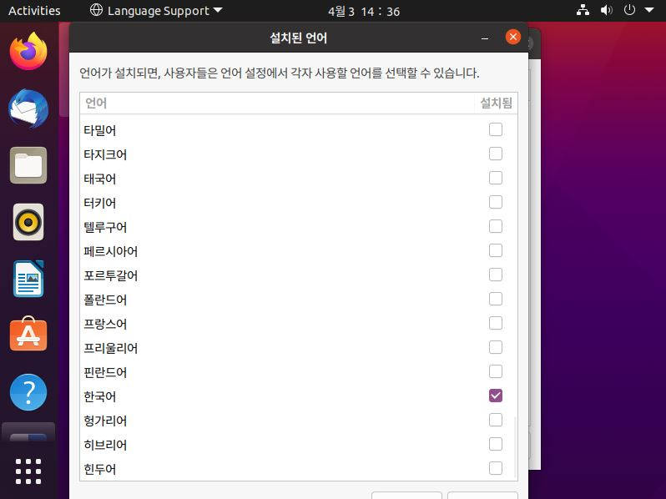
1.1 가상VM - 우분투 20.04(20.10) - xfce4, fcitx 한글(한영키, 한자키) 소개 (2021-04-03)
31 / 91
7. [가상화(Virtual)] 우분투 데스크톱 20.04 – xfce4, fcitx 한글(한영키, 한자키) / 언어 변경이 되지 않았을 때 사용방법 [언어지원] (2021-04-03)
한국어만 남겨놓고 기다린다.

Slide 32

1.1 가상VM - 우분투 20.04(20.10) - xfce4, fcitx 한글(한영키, 한자키) 소개 (2021-04-03)
32 / 91
7. [가상화(Virtual)] 우분투 데스크톱 20.04 – xfce4, fcitx 한글(한영키, 한자키) / 언어 변경이 되지 않았을 때 사용방법 [언어지원] (2021-04-03)
재부팅을 한다.
방법1) 터미널 재 부팅 명령어: # reboot
방법2) 마우스 클릭으로도 “재 부팅” 가능함.

Slide 33
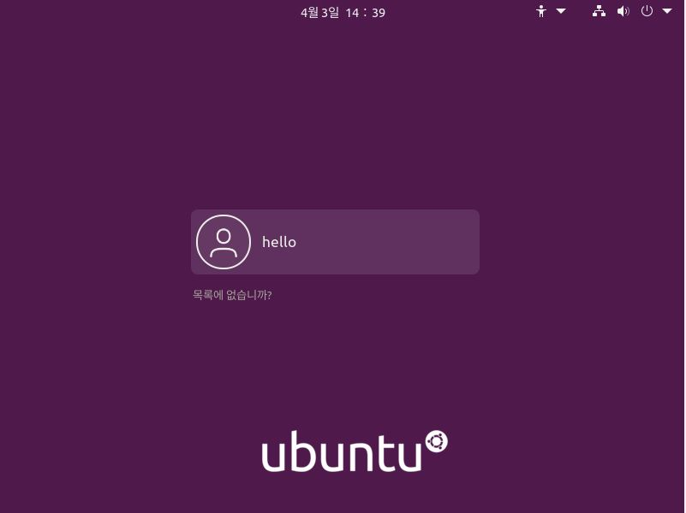
1.1 가상VM - 우분투 20.04(20.10) - xfce4, fcitx 한글(한영키, 한자키) 소개 (2021-04-03)
33 / 91
7. [가상화(Virtual)] 우분투 데스크톱 20.04 – xfce4, fcitx 한글(한영키, 한자키) / 언어 변경이 되지 않았을 때 사용방법 [언어지원] (2021-04-03)
한글이 되었다. 잘 된 것이다.

Slide 34
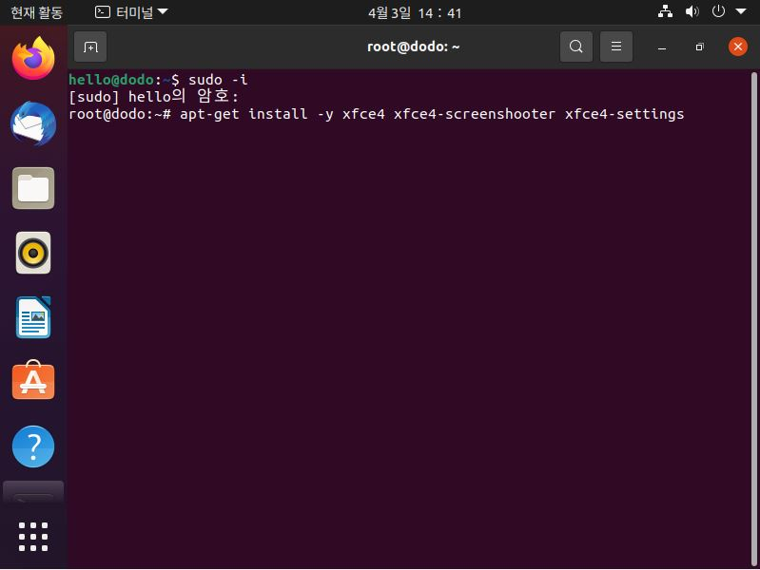
1.1 가상VM - 우분투 20.04(20.10) - xfce4, fcitx 한글(한영키, 한자키) 소개 (2021-04-03)
34 / 91
8. [가상화(Virtual)] 우분투 데스크톱 20.04 – xfce4, xfce4-screenshooter, xfce4-settings (공통) (2021-04-03)
Xfce4 데스크톱 환경이라고 한다. 데스크톱 환경 내에서 키보드 “스크린샷 버튼”, “환경설정(제어판 / 관리도구 역할)”을 설치하는 것이다.
# sudo -i
# apt-get install –y xfce4 xfce4-screenshooter xfce4-settings

Slide 35
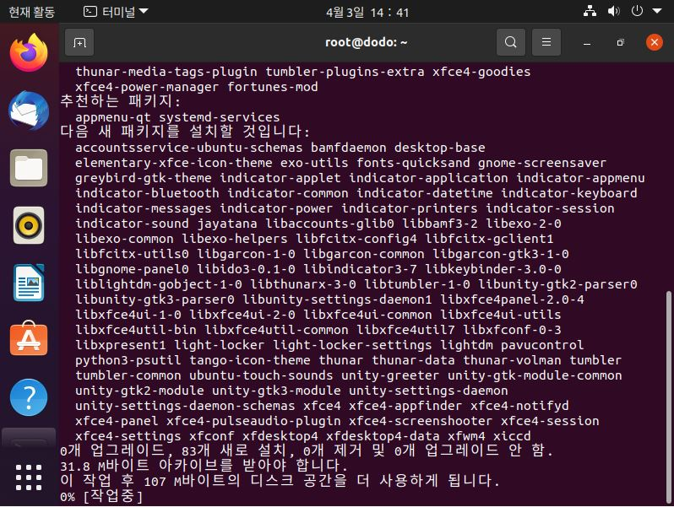
1.1 가상VM - 우분투 20.04(20.10) - xfce4, fcitx 한글(한영키, 한자키) 소개 (2021-04-03)
35 / 91
8. [가상화(Virtual)] 우분투 데스크톱 20.04 – xfce4, xfce4-screenshooter, xfce4-settings (공통) (2021-04-03)
기다린다.

Slide 36
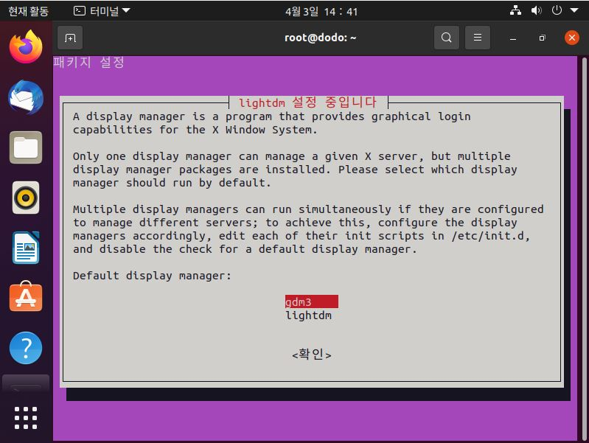
1.1 가상VM - 우분투 20.04(20.10) - xfce4, fcitx 한글(한영키, 한자키) 소개 (2021-04-03)
36 / 91
8. [가상화(Virtual)] 우분투 데스크톱 20.04 – xfce4, xfce4-screenshooter, xfce4-settings (공통) (2021-04-03)
Lightdm, gdm3 두 종류의 X Windows 시스템(System)이 있다고 알고 있으면 된다.
지금 보고 있는 GUI(그래피칼 유저 인터페이스 / 그래픽 사용자 인터페이스) 환경을 크게
리눅스에서 X Window 환경에서는 두 가지 방식으로 구성하고 있다.
기술적인 방법이 두 가지가
있다고 생각해도 무방하다.

Slide 37
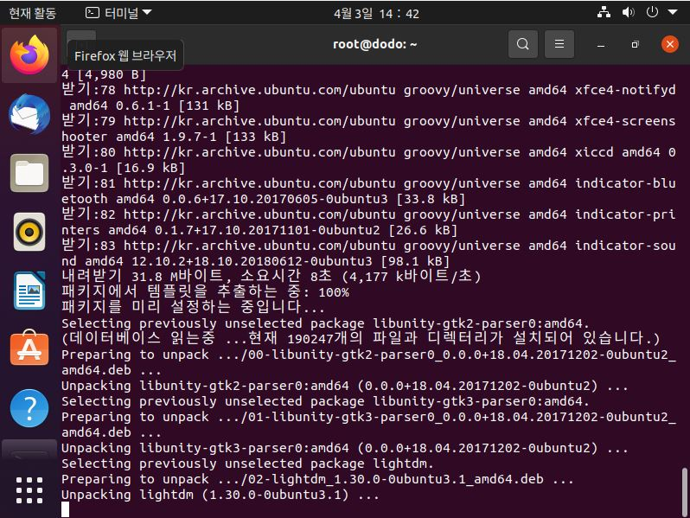
1.1 가상VM - 우분투 20.04(20.10) - xfce4, fcitx 한글(한영키, 한자키) 소개 (2021-04-03)
37 / 91
8. [가상화(Virtual)] 우분투 데스크톱 20.04 – xfce4, xfce4-screenshooter, xfce4-settings (공통) (2021-04-03)
기다린다.

Slide 38
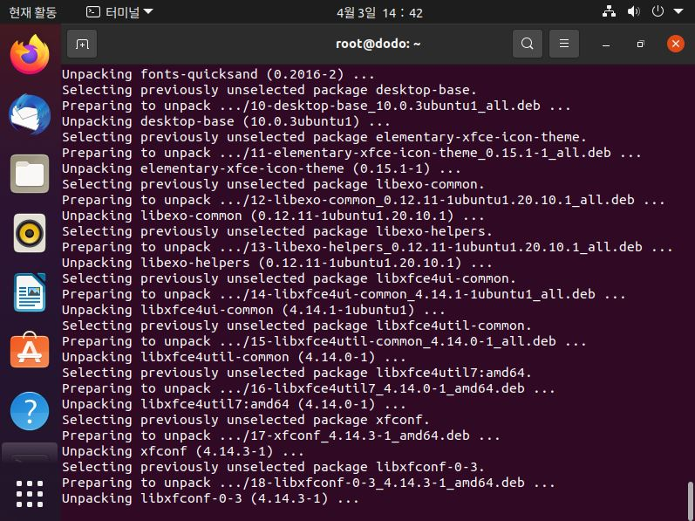
1.1 가상VM - 우분투 20.04(20.10) - xfce4, fcitx 한글(한영키, 한자키) 소개 (2021-04-03)
38 / 91
8. [가상화(Virtual)] 우분투 데스크톱 20.04 – xfce4, xfce4-screenshooter, xfce4-settings (공통) (2021-04-03)
기다린다.

Slide 39
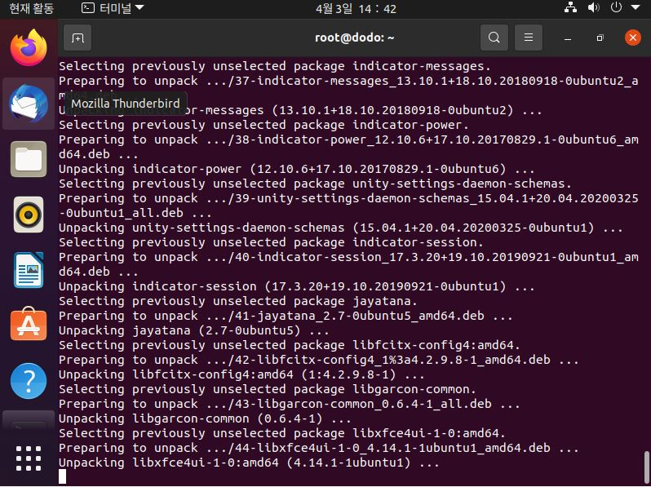
1.1 가상VM - 우분투 20.04(20.10) - xfce4, fcitx 한글(한영키, 한자키) 소개 (2021-04-03)
39 / 91
8. [가상화(Virtual)] 우분투 데스크톱 20.04 – xfce4, xfce4-screenshooter, xfce4-settings (공통) (2021-04-03)
기다린다.

Slide 40
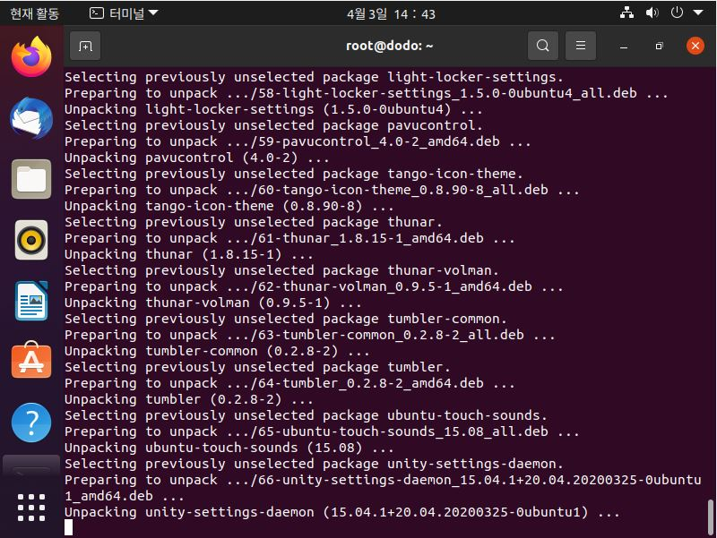
1.1 가상VM - 우분투 20.04(20.10) - xfce4, fcitx 한글(한영키, 한자키) 소개 (2021-04-03)
40 / 91
8. [가상화(Virtual)] 우분투 데스크톱 20.04 – xfce4, xfce4-screenshooter, xfce4-settings (공통) (2021-04-03)
기다린다.

Slide 41
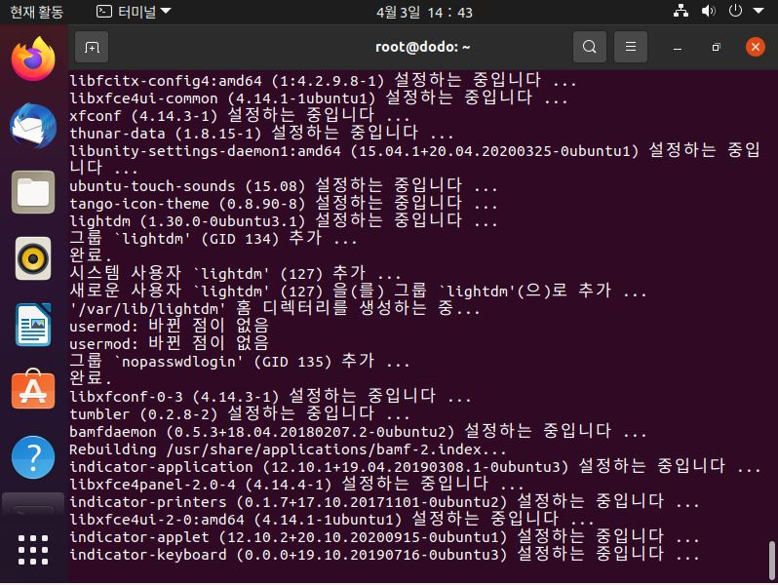
1.1 가상VM - 우분투 20.04(20.10) - xfce4, fcitx 한글(한영키, 한자키) 소개 (2021-04-03)
41 / 91
8. [가상화(Virtual)] 우분투 데스크톱 20.04 – xfce4, xfce4-screenshooter, xfce4-settings (공통) (2021-04-03)
기다린다.

Slide 42
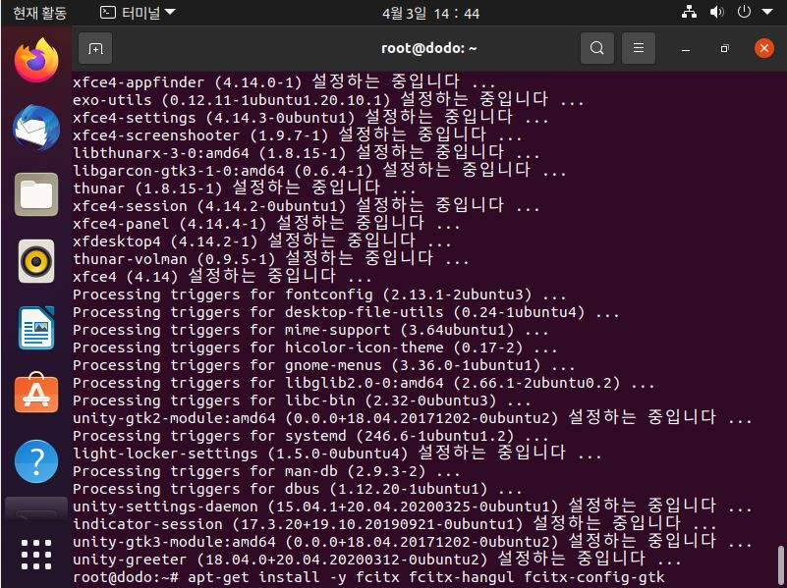
1.1 가상VM - 우분투 20.04(20.10) - xfce4, fcitx 한글(한영키, 한자키) 소개 (2021-04-03)
42 / 91
9. [가상화(Virtual)] 우분투 데스크톱 20.04 – fcitx, fcitx-hangul, fcitx-config-gtk (공통) (2021-04-03)
아래의 명령어를 입력한다.
# apt-get install -y fcitx fcitx-hangul fcitx-config-gtk

Slide 43
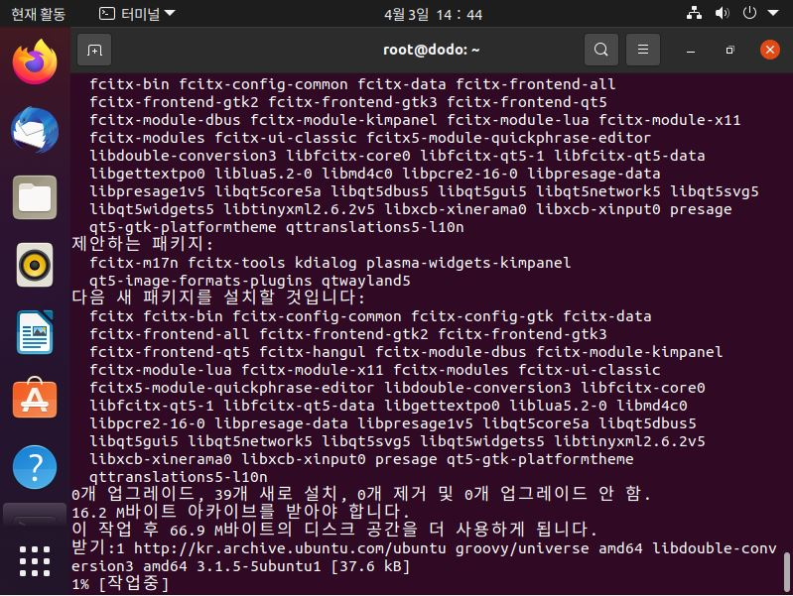
1.1 가상VM - 우분투 20.04(20.10) - xfce4, fcitx 한글(한영키, 한자키) 소개 (2021-04-03)
43 / 91
9. [가상화(Virtual)] 우분투 데스크톱 20.04 – fcitx, fcitx-hangul, fcitx-config-gtk (공통) (2021-04-03)
기다린다.

Slide 44
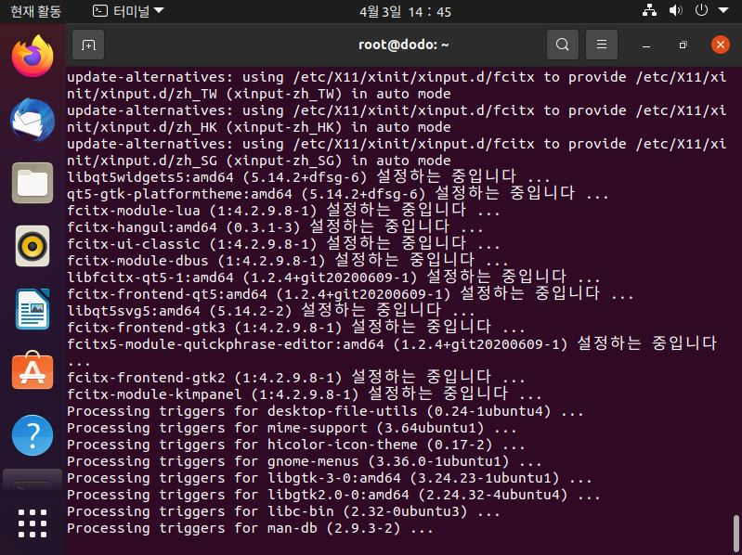
1.1 가상VM - 우분투 20.04(20.10) - xfce4, fcitx 한글(한영키, 한자키) 소개 (2021-04-03)
44 / 91
9. [가상화(Virtual)] 우분투 데스크톱 20.04 – fcitx, fcitx-hangul, fcitx-config-gtk (공통) (2021-04-03)
기다린다.

Slide 45
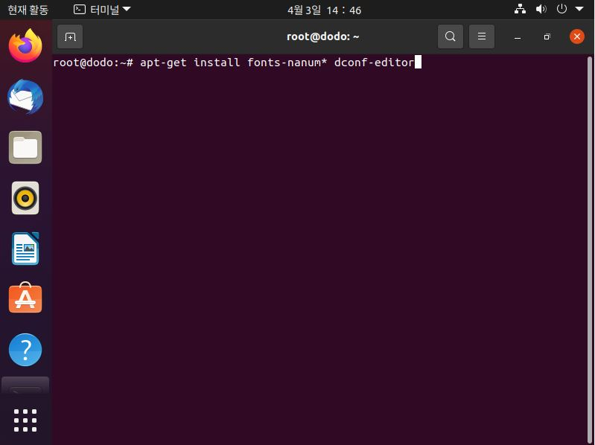
1.1 가상VM - 우분투 20.04(20.10) - xfce4, fcitx 한글(한영키, 한자키) 소개 (2021-04-03)
45 / 91
10. [가상화(Virtual)] 우분투 데스크톱 20.04 – 나눔 폰트, dconf-editor (공통) (2021-04-03)
한글 폰트를 말한다. 많이 사용하는 폰트이다. 하나는 dconf 환경설정 에디터이다.
# apt-get install -y fonts-nanum* dconf-editor

Slide 46
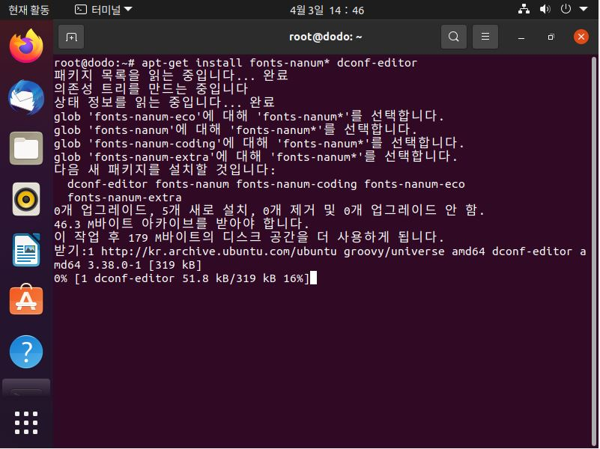
1.1 가상VM - 우분투 20.04(20.10) - xfce4, fcitx 한글(한영키, 한자키) 소개 (2021-04-03)
46 / 91
10. [가상화(Virtual)] 우분투 데스크톱 20.04 – 나눔 폰트, dconf-editor (공통) (2021-04-03)
기다린다.

Slide 47
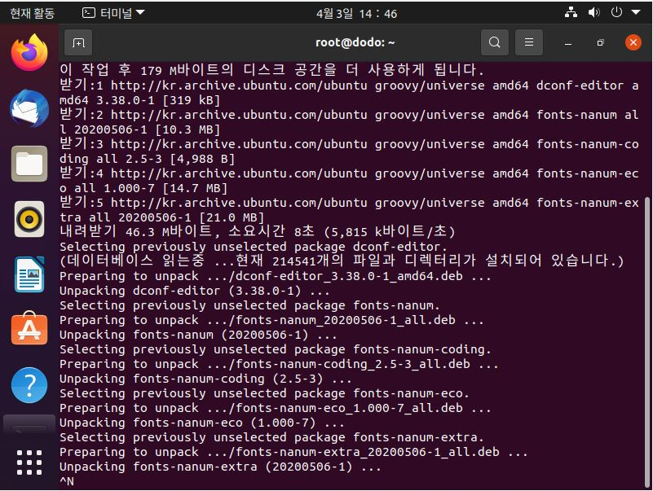
1.1 가상VM - 우분투 20.04(20.10) - xfce4, fcitx 한글(한영키, 한자키) 소개 (2021-04-03)
47 / 91
10. [가상화(Virtual)] 우분투 데스크톱 20.04 – 나눔 폰트, dconf-editor (공통) (2021-04-03)
기다린다.

Slide 48
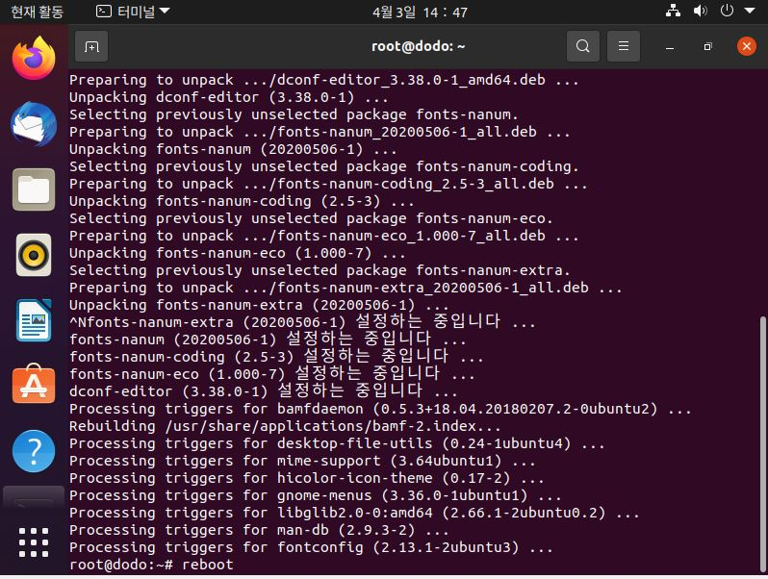
1.1 가상VM - 우분투 20.04(20.10) - xfce4, fcitx 한글(한영키, 한자키) 소개 (2021-04-03)
48 / 91
10. [가상화(Virtual)] 우분투 데스크톱 20.04 – 나눔 폰트, dconf-editor (공통) (2021-04-03)
기다린다.
# reboot

Slide 49
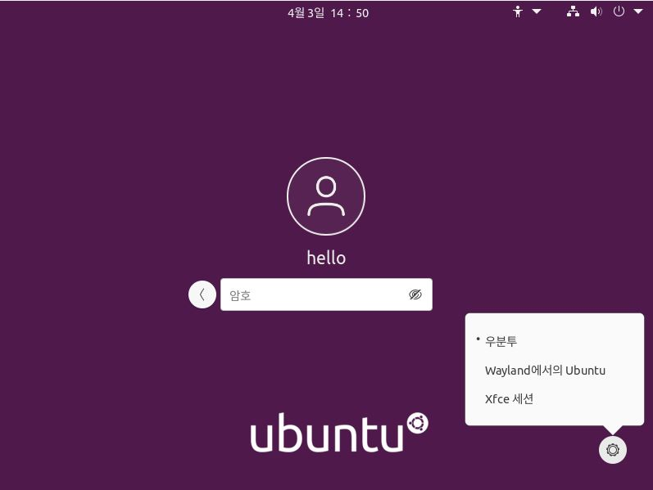
1.1 가상VM - 우분투 20.04(20.10) - xfce4, fcitx 한글(한영키, 한자키) 소개 (2021-04-03)
49 / 91
11. [가상화(Virtual)] 우분투 데스크톱 20.04 – 데스크톱 환경 / 소개 (공통) (2021-04-03)
데스크톱 환경을 다양하게 둘 수 있다.
* 화려한 걸 원한다?
예: 그놈(GNOME)
* 단순하고 심플한 걸
원한다?
예: xfce4, lxde, kde 등
운영체제를 사용자 취향에 맞춰서 꾸밀 수 있다.
초기 셋팅이 다소 번거로울 수 있지만, 셋팅을 잘 해놓으면 편한 운영체제 중 하나이다.

Slide 50
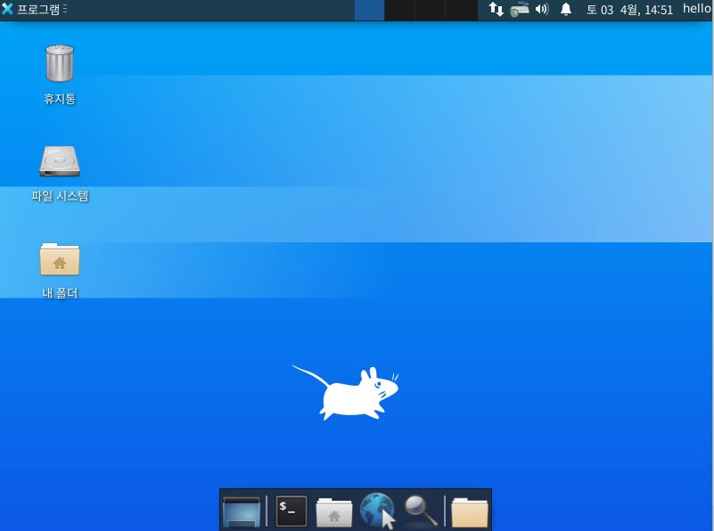
1.1 가상VM - 우분투 20.04(20.10) - xfce4, fcitx 한글(한영키, 한자키) 소개 (2021-04-03)
50 / 91
12. [가상화(Virtual)] 우분투 데스크톱 20.04 – xfce4 데스크톱 환경 / 모양새 (2021-04-03)
가볍다고 무거운 작업을 수행 안 하는 운영체제가 아니다. 매우 고 가용성(High availability / 하이 어베일어빌리티)의 자원을 사용할 수 있다.

Slide 51
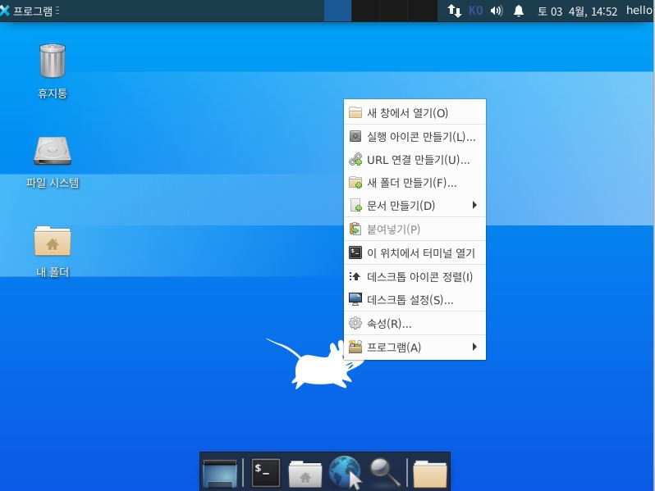
1.1 가상VM - 우분투 20.04(20.10) - xfce4, fcitx 한글(한영키, 한자키) 소개 (2021-04-03)
51 / 91
12. [가상화(Virtual)] 우분투 데스크톱 20.04 – xfce4 데스크톱 환경 / 모양새 (2021-04-03)
마우스 오른쪽 버튼을 클릭해보면, 팝업 메뉴가 나온다. (프로그램의 시작메뉴가 된다. “동적(Dynamic) 시작메뉴”라고 보면 된다.)

Slide 52
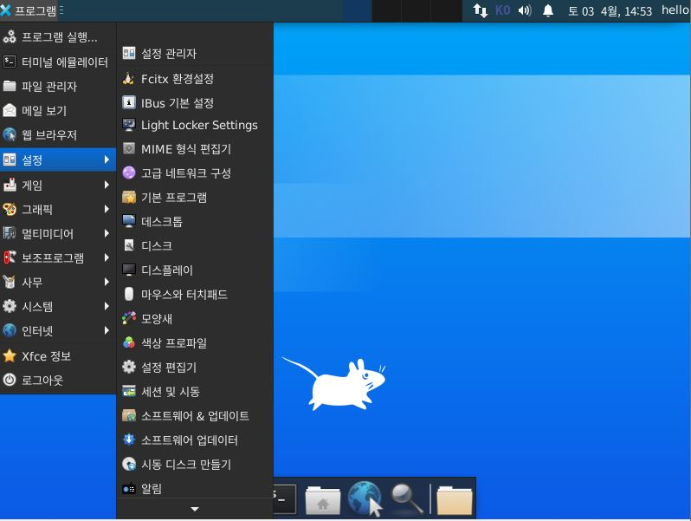
1.1 가상VM - 우분투 20.04(20.10) - xfce4, fcitx 한글(한영키, 한자키) 소개 (2021-04-03)
52 / 91
12. [가상화(Virtual)] 우분투 데스크톱 20.04 – xfce4 데스크톱 환경 / 모양새 (2021-04-03)
프로그램을 클릭한다. -> 설정 -> “모양새”(Appearance / 어피어렌스)를 클릭한다.

Slide 53
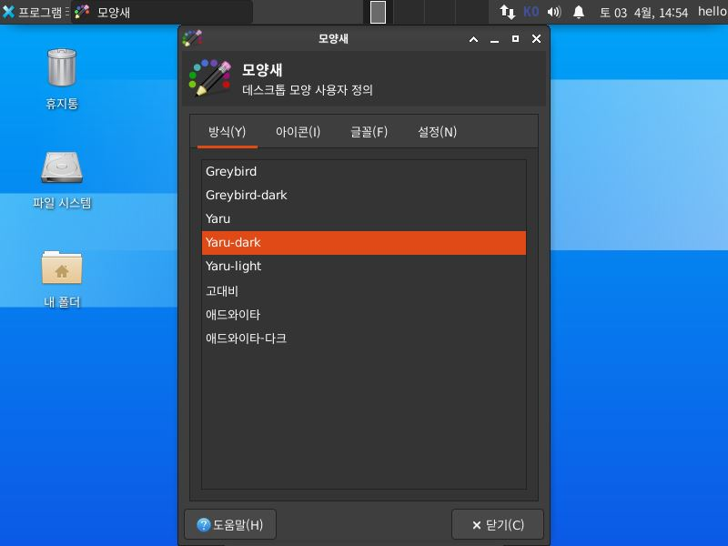
1.1 가상VM - 우분투 20.04(20.10) - xfce4, fcitx 한글(한영키, 한자키) 소개 (2021-04-03)
53 / 91
12. [가상화(Virtual)] 우분투 데스크톱 20.04 – xfce4 데스크톱 환경 / 모양새 (2021-04-03)
가급적이면, “시력보호”를 위해서 어두운 환경으로 꾸며서 사용하는 것을 추천한다. [다크 모드]

Slide 54
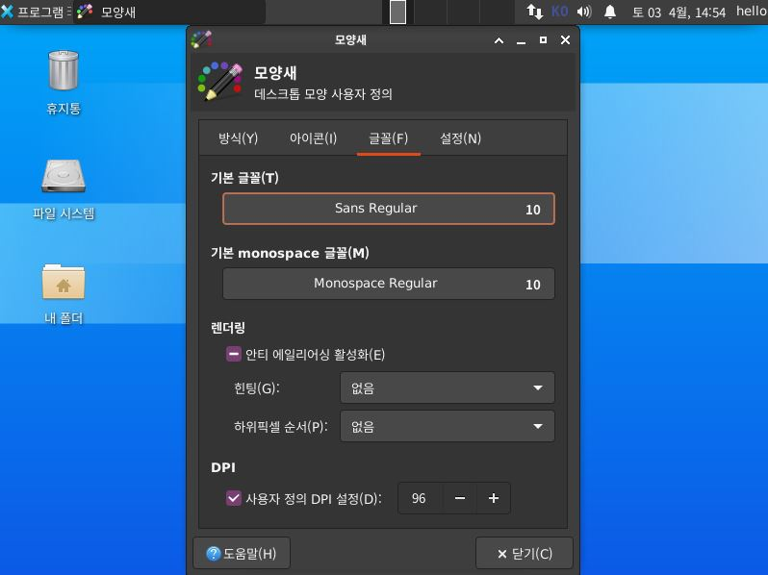
1.1 가상VM - 우분투 20.04(20.10) - xfce4, fcitx 한글(한영키, 한자키) 소개 (2021-04-03)
54 / 91
12. [가상화(Virtual)] 우분투 데스크톱 20.04 – xfce4 데스크톱 환경 / 모양새 (2021-04-03)
프로그램 창 제목의 폰트부터 크기, 글자까지 자유롭게 바꿀 수 있다. (시력이 안 좋은 경우에는 크게 해도 무방하다)

Slide 55
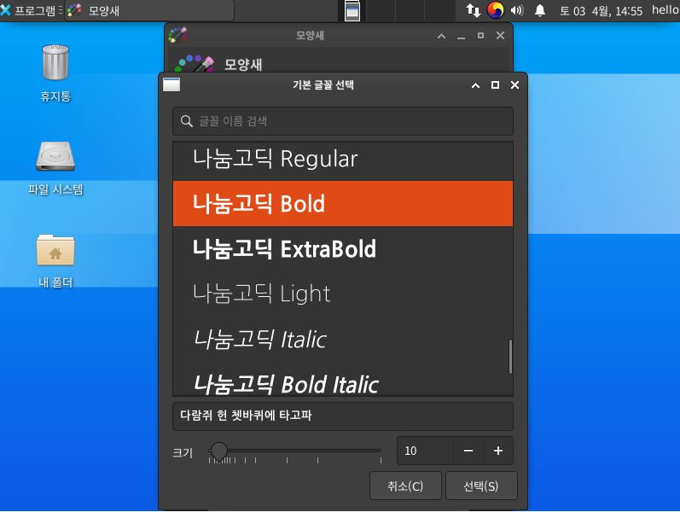
1.1 가상VM - 우분투 20.04(20.10) - xfce4, fcitx 한글(한영키, 한자키) 소개 (2021-04-03)
55 / 91
12. [가상화(Virtual)] 우분투 데스크톱 20.04 – xfce4 데스크톱 환경 / 모양새 (2021-04-03)
안구의 체형에 맞게 “사용자 관점”에서 자유롭게 조절할 수 있다.

Slide 56
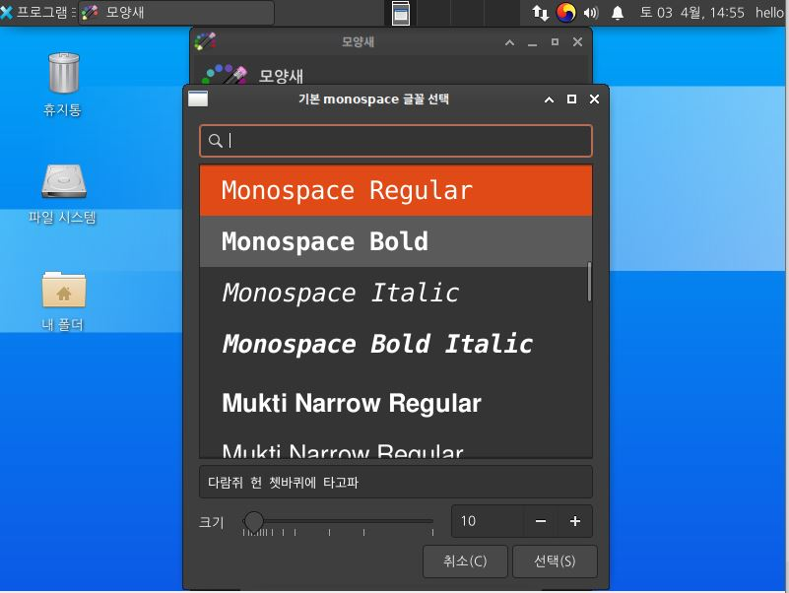
1.1 가상VM - 우분투 20.04(20.10) - xfce4, fcitx 한글(한영키, 한자키) 소개 (2021-04-03)
56 / 91
12. [가상화(Virtual)] 우분투 데스크톱 20.04 – xfce4 데스크톱 환경 / 모양새 (2021-04-03)
나눔폰트로 설정하였다.

Slide 57
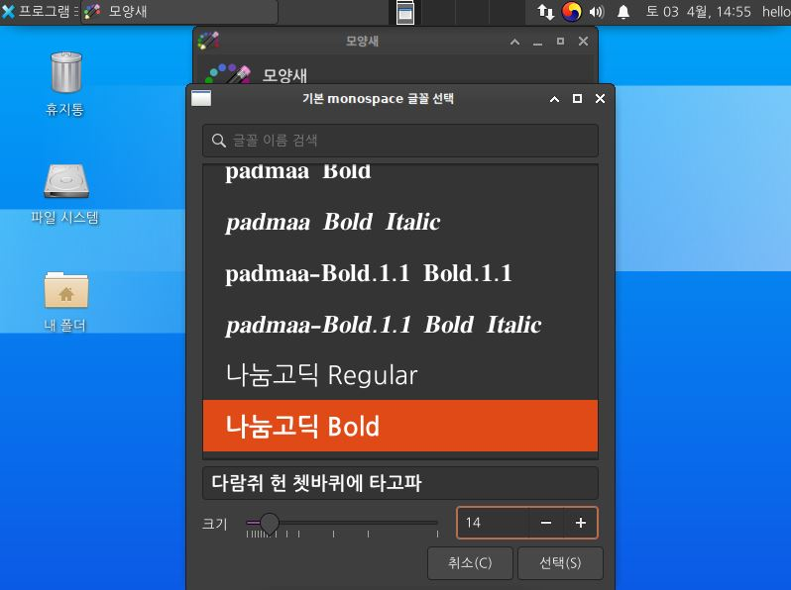
1.1 가상VM - 우분투 20.04(20.10) - xfce4, fcitx 한글(한영키, 한자키) 소개 (2021-04-03)
57 / 91
12. [가상화(Virtual)] 우분투 데스크톱 20.04 – xfce4 데스크톱 환경 / 모양새 (2021-04-03)
나눔폰트로 설정하였다.

Slide 58
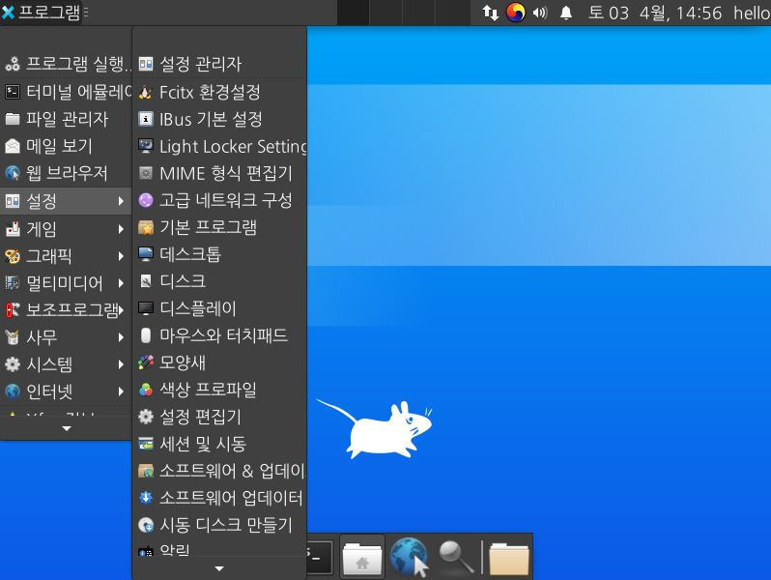
1.1 가상VM - 우분투 20.04(20.10) - xfce4, fcitx 한글(한영키, 한자키) 소개 (2021-04-03)
58 / 91
12. [가상화(Virtual)] 우분투 데스크톱 20.04 – xfce4 데스크톱 환경 / 모양새 (2021-04-03)
글자를 조금 크게 보는 사용자도 있을 수 있으니 알아서 잘 조절하면 된다.

Slide 59
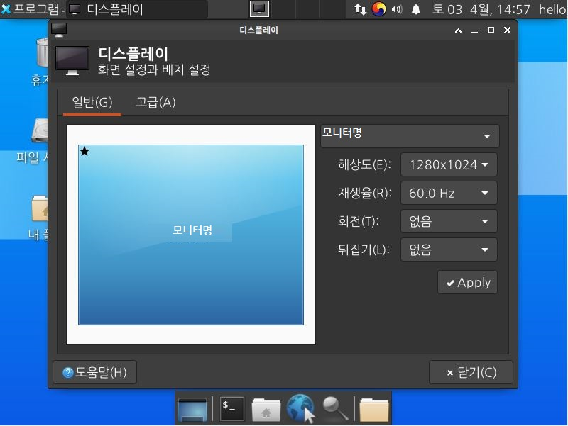
1.1 가상VM - 우분투 20.04(20.10) - xfce4, fcitx 한글(한영키, 한자키) 소개 (2021-04-03)
59 / 91
13. [가상화(Virtual)] 우분투 데스크톱 20.04 – xfce4 데스크톱 환경 / 디스플레이 (2021-04-03)
디스플레이 해상도, 다중 모니터(듀얼 모니터) 등도 설정할 수 있다.

Slide 60
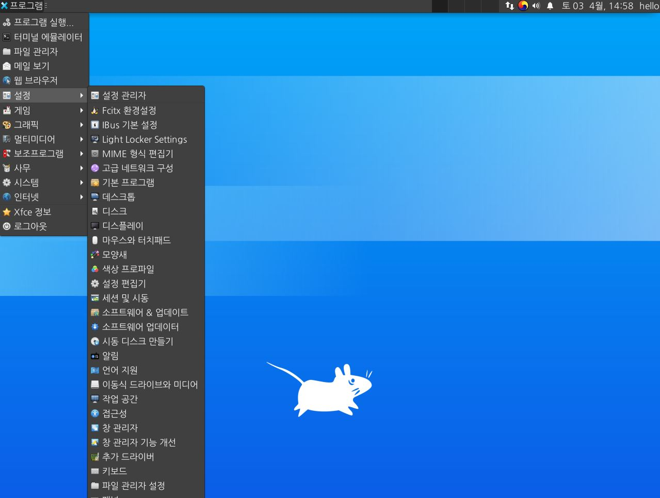
1.1 가상VM - 우분투 20.04(20.10) - xfce4, fcitx 한글(한영키, 한자키) 소개 (2021-04-03)
60 / 91
14. [가상화(Virtual)] 우분투 데스크톱 20.04 – xfce4 데스크톱 환경 / 키보드와 언어설정(1) (2021-04-03)
“프로그램” 메뉴를 클릭한다.
“설정”을 클릭한다. “키보드”를 클릭한다.

Slide 61

1.1 가상VM - 우분투 20.04(20.10) - xfce4, fcitx 한글(한영키, 한자키) 소개 (2021-04-03)
61 / 91
14. [가상화(Virtual)] 우분투 데스크톱 20.04 – xfce4 데스크톱 환경 / 키보드와 언어설정(1) (2021-04-03)
배치(L)을 클릭한다.
다음과 같이 키보드 배치(B)를 설정하도록 한다.
[참고사항]
실제 PC에서는 정상적으로 작동함.
(가상화에서는 한영키, 한자키가
버그 있음)

Slide 62

1.1 가상VM - 우분투 20.04(20.10) - xfce4, fcitx 한글(한영키, 한자키) 소개 (2021-04-03)
62 / 91
14. [가상화(Virtual)] 우분투 데스크톱 20.04 – xfce4 데스크톱 환경 / 키보드와 언어설정(1) (2021-04-03)
“프로그램” 메뉴를 클릭한다.
“설정”을 클릭한다. “언어 지원”을 클릭한다.

Slide 63

1.1 가상VM - 우분투 20.04(20.10) - xfce4, fcitx 한글(한영키, 한자키) 소개 (2021-04-03)
63 / 91
14. [가상화(Virtual)] 우분투 데스크톱 20.04 – xfce4 데스크톱 환경 / 키보드와 언어설정(1) (2021-04-03)
기다린다.

Slide 64

1.1 가상VM - 우분투 20.04(20.10) - xfce4, fcitx 한글(한영키, 한자키) 소개 (2021-04-03)
64 / 91
14. [가상화(Virtual)] 우분투 데스크톱 20.04 – xfce4 데스크톱 환경 / 키보드와 언어설정(1) (2021-04-03)
가상화 운영체제에서 발생하는 오류이니, 크게 생략해도 무방하다.

Slide 65

1.1 가상VM - 우분투 20.04(20.10) - xfce4, fcitx 한글(한영키, 한자키) 소개 (2021-04-03)
65 / 91
14. [가상화(Virtual)] 우분투 데스크톱 20.04 – xfce4 데스크톱 환경 / 키보드와 언어설정(1) (2021-04-03)
키보드 입력기를 “fcitx”로 변경한다. (iBus 키보드 입력기도 충분히 성능이 훌륭함. uim 등의 다양한 키보드 입력기가 있음.)

Slide 66

1.1 가상VM - 우분투 20.04(20.10) - xfce4, fcitx 한글(한영키, 한자키) 소개 (2021-04-03)
66 / 91
14. [가상화(Virtual)] 우분투 데스크톱 20.04 – xfce4 데스크톱 환경 / 키보드와 언어설정(1) (2021-04-03)
키보드 입력기를 “fcitx”로 변경한다. (iBus 키보드 입력기도 충분히 성능이 훌륭함. uim, XIM 등의 다양한 키보드 입력기가 있음.)

Slide 67

1.1 가상VM - 우분투 20.04(20.10) - xfce4, fcitx 한글(한영키, 한자키) 소개 (2021-04-03)
67 / 91
14. [가상화(Virtual)] 우분투 데스크톱 20.04 – xfce4 데스크톱 환경 / 키보드와 언어설정(1) (2021-04-03)
키보드 입력기를 “fcitx”로 변경한 모습이다. 재부팅을 한다.

Slide 68

1.1 가상VM - 우분투 20.04(20.10) - xfce4, fcitx 한글(한영키, 한자키) 소개 (2021-04-03)
68 / 91
14. [가상화(Virtual)] 우분투 데스크톱 20.04 – xfce4 데스크톱 환경 / 키보드와 언어설정(1) (2021-04-03)
“설정” -> “키보드”를 클릭한다.

Slide 69

1.1 가상VM - 우분투 20.04(20.10) - xfce4, fcitx 한글(한영키, 한자키) 소개 (2021-04-03)
69 / 91
14. [가상화(Virtual)] 우분투 데스크톱 20.04 – xfce4 데스크톱 환경 / 키보드와 언어설정(1) (2021-04-03)
재부팅을 안 하고 진행하게 되면, fctix 입력기 설정에 보면 내용이 나오지 않는다.

Slide 70

1.1 가상VM - 우분투 20.04(20.10) - xfce4, fcitx 한글(한영키, 한자키) 소개 (2021-04-03)
70 / 91
14. [가상화(Virtual)] 우분투 데스크톱 20.04 – xfce4 데스크톱 환경 / 키보드와 언어설정(1) (2021-04-03)
“재부팅”을 해라.

Slide 71

1.1 가상VM - 우분투 20.04(20.10) - xfce4, fcitx 한글(한영키, 한자키) 소개 (2021-04-03)
71 / 91
15. [가상화(Virtual)] 우분투 데스크톱 20.04 – xfce4 데스크톱 환경 / 키보드와 언어설정(2) (2021-04-03)
설정 -> Fcitx 환경설정을 클릭한다.

Slide 72

1.1 가상VM - 우분투 20.04(20.10) - xfce4, fcitx 한글(한영키, 한자키) 소개 (2021-04-03)
72 / 91
15. [가상화(Virtual)] 우분투 데스크톱 20.04 – xfce4 데스크톱 환경 / 키보드와 언어설정(2) (2021-04-03)
키보드 배열을 “한국어”로 변경한다.
2번) 클릭
1번) 클릭

Slide 73

1.1 가상VM - 우분투 20.04(20.10) - xfce4, fcitx 한글(한영키, 한자키) 소개 (2021-04-03)
73 / 91
15. [가상화(Virtual)] 우분투 데스크톱 20.04 – xfce4 데스크톱 환경 / 키보드와 언어설정(2) (2021-04-03)
키보드 배열을 “한국어”로 변경한다.
3번 클릭

Slide 74

1.1 가상VM - 우분투 20.04(20.10) - xfce4, fcitx 한글(한영키, 한자키) 소개 (2021-04-03)
74 / 91
15. [가상화(Virtual)] 우분투 데스크톱 20.04 – xfce4 데스크톱 환경 / 키보드와 언어설정(2) (2021-04-03)
선택(O)를 클릭한다.
4번 클릭

Slide 75

1.1 가상VM - 우분투 20.04(20.10) - xfce4, fcitx 한글(한영키, 한자키) 소개 (2021-04-03)
75 / 91
15. [가상화(Virtual)] 우분투 데스크톱 20.04 – xfce4 데스크톱 환경 / 키보드와 언어설정(2) (2021-04-03)
“Hangul(한글)”을 선택한다.
“톱니바퀴” 아이콘을 클릭한다.
클릭

Slide 76

1.1 가상VM - 우분투 20.04(20.10) - xfce4, fcitx 한글(한영키, 한자키) 소개 (2021-04-03)
76 / 91
15. [가상화(Virtual)] 우분투 데스크톱 20.04 – xfce4 데스크톱 환경 / 키보드와 언어설정(2) (2021-04-03)
키보드 배열이 “한국어”로 되어 있지 않으면, 변경해준다.

Slide 77

1.1 가상VM - 우분투 20.04(20.10) - xfce4, fcitx 한글(한영키, 한자키) 소개 (2021-04-03)
77 / 91
15. [가상화(Virtual)] 우분투 데스크톱 20.04 – xfce4 데스크톱 환경 / 키보드와 언어설정(2) (2021-04-03)
키보드 배열이 “한국어”로 되어 있지 않으면, 변경해준다.

Slide 78

1.1 가상VM - 우분투 20.04(20.10) - xfce4, fcitx 한글(한영키, 한자키) 소개 (2021-04-03)
78 / 91
15. [가상화(Virtual)] 우분투 데스크톱 20.04 – xfce4 데스크톱 환경 / 키보드와 언어설정(2) (2021-04-03)
또는 키보드가 Hangul만 있는 경우에는 “+”를 클릭해서 “키보드 – 한국어”를 하나 “선택(O)”를 클릭해준다.
2번 클릭
1번 클릭

Slide 79

1.1 가상VM - 우분투 20.04(20.10) - xfce4, fcitx 한글(한영키, 한자키) 소개 (2021-04-03)
79 / 91
16. [가상화(Virtual)] 우분투 데스크톱 20.04 – xfce4 데스크톱 환경 / 키보드와 언어설정(3) – 키보드 배치 (2021-04-03)
키보드 배치 설정을 해줘도 된다.
한국어 키보드
101키(유형1, 유형2, 유형3) 103키, 104키, 105키, 106키
약 5유형의 7종류의 키보드가 있다고 보면 된다.
현재는 실제 환경에서 설치하면, 대부분 인식하고 있으니, 사용하는데 크게 지장은 없음.
현재의 제품들은 인식하는데
큰 문제가 없으니 사용하면 된다.
해외 키보드도 101키, 104키, 105키 기종이 있음.

Slide 80

1.1 가상VM - 우분투 20.04(20.10) - xfce4, fcitx 한글(한영키, 한자키) 소개 (2021-04-03)
80 / 91
17. [가상화(Virtual)] 우분투 데스크톱 20.04 – xfce4 데스크톱 환경 / 키보드와 언어설정(4) / xmodmap (2021-04-03)
xmodmap은 사용할 때도 있고, 사용하지 않을 때도 있음. (리눅스 배포판에서 “전부” 동작하는 프로그램은 아니다.)
# xmodmap
키보드 단축키를 운영체제 레벨에서 접근 및 조작 할 수 있음.

Slide 81

1.1 가상VM - 우분투 20.04(20.10) - xfce4, fcitx 한글(한영키, 한자키) 소개 (2021-04-03)
81 / 91
18. [가상화(Virtual)] 우분투 데스크톱 20.04 – xfce4 데스크톱 환경 / 키보드와 언어설정(5) / VBoxLinuxAdditions 설치 방법 (2021-04-03)
여기에서부터 가상화 키보드 관련 문제가 발생한다. 가상화 추가 드라이버를 설치하는 방법에 대해서 소개하고자 한다.
가상화 소프트웨어 드라이버는 현재에도 “개발 진행 중”이라고 보는 게 적합할 것이다. (드라이버 몇 개 제외하고는 사용하는 데 무난하다)
설치방법1) 내장 ISO(디스크 이미지)
단점: 업데이트가 실시간성을 가지지 못함. (미반영 되어 있을 수도 있음)
# sudo -i
# ./VBoxLinuxAdditions.run

Slide 82

1.1 가상VM - 우분투 20.04(20.10) - xfce4, fcitx 한글(한영키, 한자키) 소개 (2021-04-03)
82 / 91
18. [가상화(Virtual)] 우분투 데스크톱 20.04 – xfce4 데스크톱 환경 / 키보드와 언어설정(5) / VBoxLinuxAdditions 설치 방법 (2021-04-03)
재부팅을 한다.
설치방법1) 내장 ISO(디스크 이미지)
# reboot

Slide 83

1.1 가상VM - 우분투 20.04(20.10) - xfce4, fcitx 한글(한영키, 한자키) 소개 (2021-04-03)
83 / 91
19. [가상화(Virtual)] 우분투 데스크톱 20.04 – xfce4 데스크톱 환경 / 키보드와 언어설정(6) / 실제 환경에서 적용 모습 (2021-04-03)
가상화 환경과 실제 환경은 차이가 있으니 참고하면 된다.
실제 환경에서는 오류가 발생하면, “매우 난처해진다”고 보면 된다.
오류 날 일은 크게 적다고 보면 된다.

Slide 84

1.1 가상VM - 우분투 20.04(20.10) - xfce4, fcitx 한글(한영키, 한자키) 소개 (2021-04-03)
84 / 91
20. [가상화(Virtual)] 우분투 데스크톱 20.04 – xfce4 데스크톱 환경 / 키보드와 언어설정(7) / VBoxLinuxAdditions 설치 방법 (2021-04-03)
두 번째 설치방법으로 apt를 활용해서 설치하는 방법이다.
-> 1. 최근에는 추천 / 권장하는 방법 중 하나 – apt[데비안, 우분투, 리눅스민트] yum[CentOS 계열에서 사용], dnf[CentOS 8, CentOS Stream에서 주력으로 밀고 있음) / -> 2. tar.gz 압축해제 후 ./configure, make에 의한 컴파일 방식도 권장함.(복잡하긴 함)
설치방법2) 인터넷, 인트라넷(미러사이트), 엑스트라넷(미러사이트)
# sudo apt install virtualbox-guest-dkms

Slide 85

1.1 가상VM - 우분투 20.04(20.10) - xfce4, fcitx 한글(한영키, 한자키) 소개 (2021-04-03)
85 / 91
20. [가상화(Virtual)] 우분투 데스크톱 20.04 – xfce4 데스크톱 환경 / 키보드와 언어설정(7) / VBoxLinuxAdditions 설치 방법 (2021-04-03)
기다린다.
설치방법2) 인터넷, 인트라넷(미러사이트), 엑스트라넷(미러사이트)
# Y 엔터

Slide 86

1.1 가상VM - 우분투 20.04(20.10) - xfce4, fcitx 한글(한영키, 한자키) 소개 (2021-04-03)
86 / 91
20. [가상화(Virtual)] 우분투 데스크톱 20.04 – xfce4 데스크톱 환경 / 키보드와 언어설정(7) / VBoxLinuxAdditions 설치 방법 (2021-04-03)
기다린다.

Slide 87

1.1 가상VM - 우분투 20.04(20.10) - xfce4, fcitx 한글(한영키, 한자키) 소개 (2021-04-03)
87 / 91
20. [가상화(Virtual)] 우분투 데스크톱 20.04 – xfce4 데스크톱 환경 / 키보드와 언어설정(7) / VBoxLinuxAdditions 설치 방법 (2021-04-03)
기다린다.

Slide 88

1.1 가상VM - 우분투 20.04(20.10) - xfce4, fcitx 한글(한영키, 한자키) 소개 (2021-04-03)
88 / 91
20. [가상화(Virtual)] 우분투 데스크톱 20.04 – xfce4 데스크톱 환경 / 키보드와 언어설정(7) / VBoxLinuxAdditions 설치 방법 (2021-04-03)
Iso 파일을 분실하거나 동작 안 할 경우에 사용하는 방법이다.
설치방법2) 인터넷, 인트라넷(미러사이트), 엑스트라넷(미러사이트)
# sudo apt install virtualbox-guest-additions-iso

Slide 89

1.1 가상VM - 우분투 20.04(20.10) - xfce4, fcitx 한글(한영키, 한자키) 소개 (2021-04-03)
89 / 91
20. [가상화(Virtual)] 우분투 데스크톱 20.04 – xfce4 데스크톱 환경 / 키보드와 언어설정(7) / VBoxLinuxAdditions 설치 방법 (2021-04-03)
기다린다.

Slide 90

1.1 가상VM - 우분투 20.04(20.10) - xfce4, fcitx 한글(한영키, 한자키) 소개 (2021-04-03)
90 / 91
20. [가상화(Virtual)] 우분투 데스크톱 20.04 – xfce4 데스크톱 환경 / 키보드와 언어설정(7) / VBoxLinuxAdditions 설치 방법 (2021-04-03)
마운트를 해서 사용해주면 된다.
# sudo mkdir –p /media/iso
# sudo mount –o loop /usr/share/virtualbox/VBoxGuestAdditions.iso /media/iso

Slide 91
감사합니다
이 문서는 나눔글꼴로 작성되었습니다. 설치하기
Notes:
91

